Slide 1



UNHA EXPERIENCIA DE CENTRO
O CAMIÑO DO CONTIDO Á COMPETENCIA CLAVE…
LAURA ADELA FERNÁNDEZ BLANCO

Slide 2
POR QUE??????
AS CC COMO TENDENCIA DA POLÍTICA EDUCATIVA DA UNIÓN EUROPEA: NON DEPENDE DO GOBERNO DE TURNO OU DOS CAMBIOS DE LEIS ORGÁNICAS…
AS CC SON IMPRESCINDIBLES DEBIDO AS DEMANDAS ACTUAIS: GLOBALIZACIÓN, INTEGRACIÓN EUROPEA, SOCIEDADE DO COÑECEMENTO, PROBAS EXTERNAS,…

Slide 3
POR QUE??????
NUNHA SOCIEDADE ONDE OS CONTIDOS CAMBIAN TAN RÁPIDO, NON PODEN SER ESTES OS ÚNICOS EIXES DA APRENDIZAXE.
APRENDIZAXE PERMANENTE AO LONGO DE TODA A VIDA: DEBEMOS OFRECERLLES AOS NOSOS ALUMNOS/AS RECURSOS, ESTRATEXIAS, HABILIDADES,…QUE LLES PERMITAN SEGUIR APRENDENDO CANDO DEIXEN A ESCOLA.

Slide 4
POR QUE??????
PROBABLEMENTE AS PROFESIÓNS DOS NOSOS ALUMN@S ESTÁN SEN INVENTAR.
DEBEMOS DOTALOS DE HABILIDADES, DESTREZAS, CAPACIDADES PARA RESOLVER PROBLEMAS, CREATIVIDADE, CONFIANZA, INICIATIVA,…

Slide 5
POR QUE??????
OS NOSOS MODELOS DE ENSINANZA E AVALIACIÓN CÉNTRANSE EXCLUSIVAMENTE EN CONTIDOS.
NON COÑECEMOS O CURRÍCULO DAS NOSAS PROPIAS ÁREAS, LEVAMOS DEMASIADOS ANOS VINCULADOS EXCESIVAMENTE AS EDITORIAIS: ELAS DECIDEN O QUE FACEMOS, COMO O FACEMOS E COMO AVALIAMOS,…
UN COMPROMISO PROFESIONAL E PERSOAL CO NOSO ALUMNADO.

Slide 6
PARA QUE??????
PRECISAMOS QUE O NOSO ALUMNADO SEXA CAPAZ DE RESOLVER UNHA TAREFA CON EFICACIA. AS CC FAN REFERENCIA AO NIVEL DE DESEMPEÑO: NON É UNHA CAPACIDADE, NIN UNHA POSIBILIDADE, NON É PODER FACELO, É FACELO!!!!!

Slide 7
COMO COMEZAMOS NÓS…
FAI CINCO ANOS UN GRUPO DE MESTR@S DO PRIMEIRO CICLO PROPOÑÉMONOS MELLORAR…
A METODOLOXÍA TRADICIONAL QUE UTILIZÁBAMOS NON NOS CONVENCÍA….QUERIAMOS CAMBIAR E APRENDER!

Slide 8
A RUPTURA COA ETAPA DE E.I. ERA BRUTAL…COMEZAMOS A “COPIAR” IDEAS.
AS COMPAÑEIRAS (E UN COMPAÑEIRO) DE INFANTIL APRENDENNOS UNHA NOVA FORMA DE TRABALLAR…

Slide 9
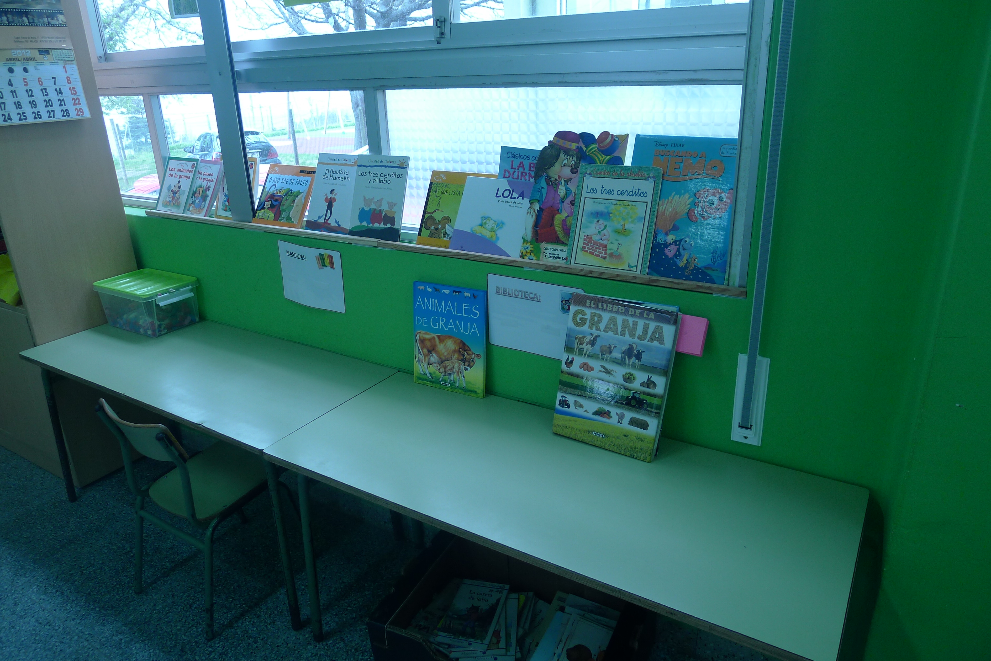
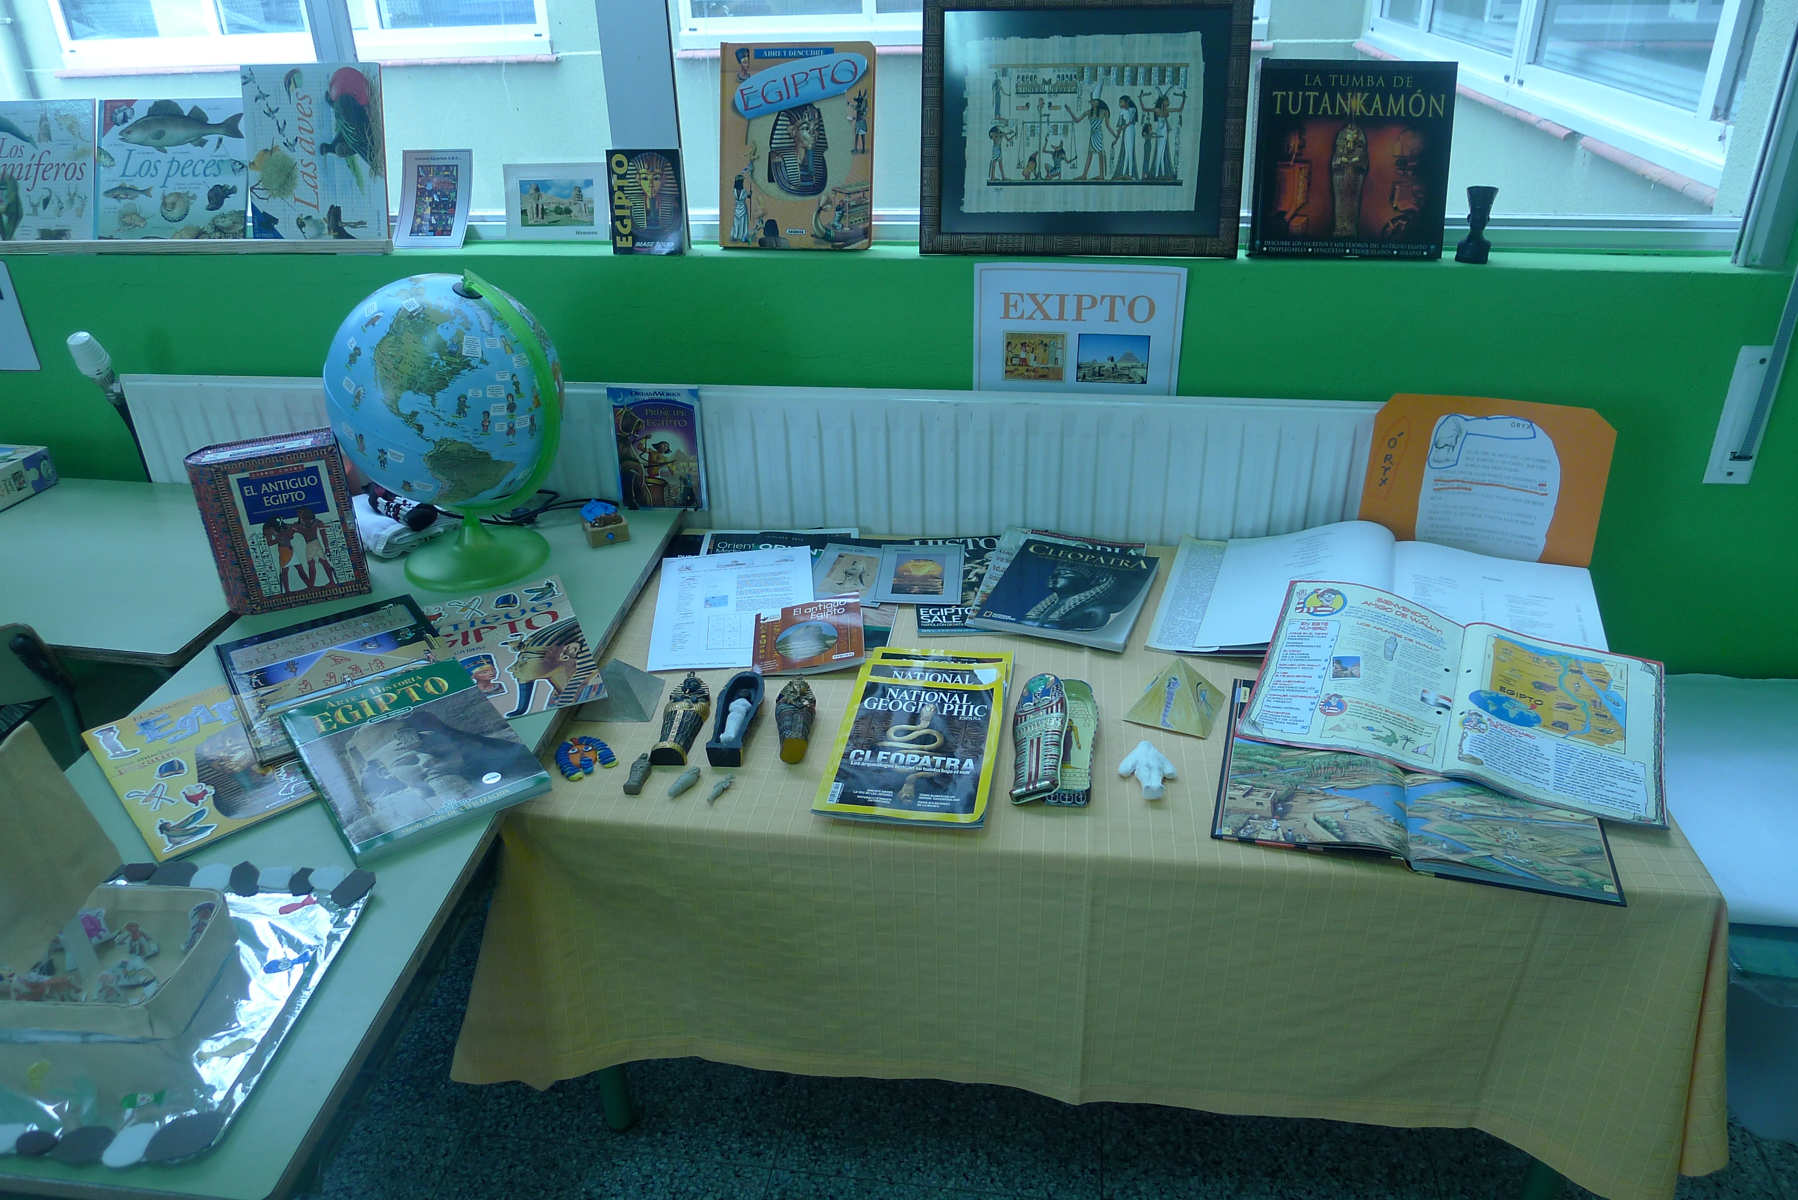
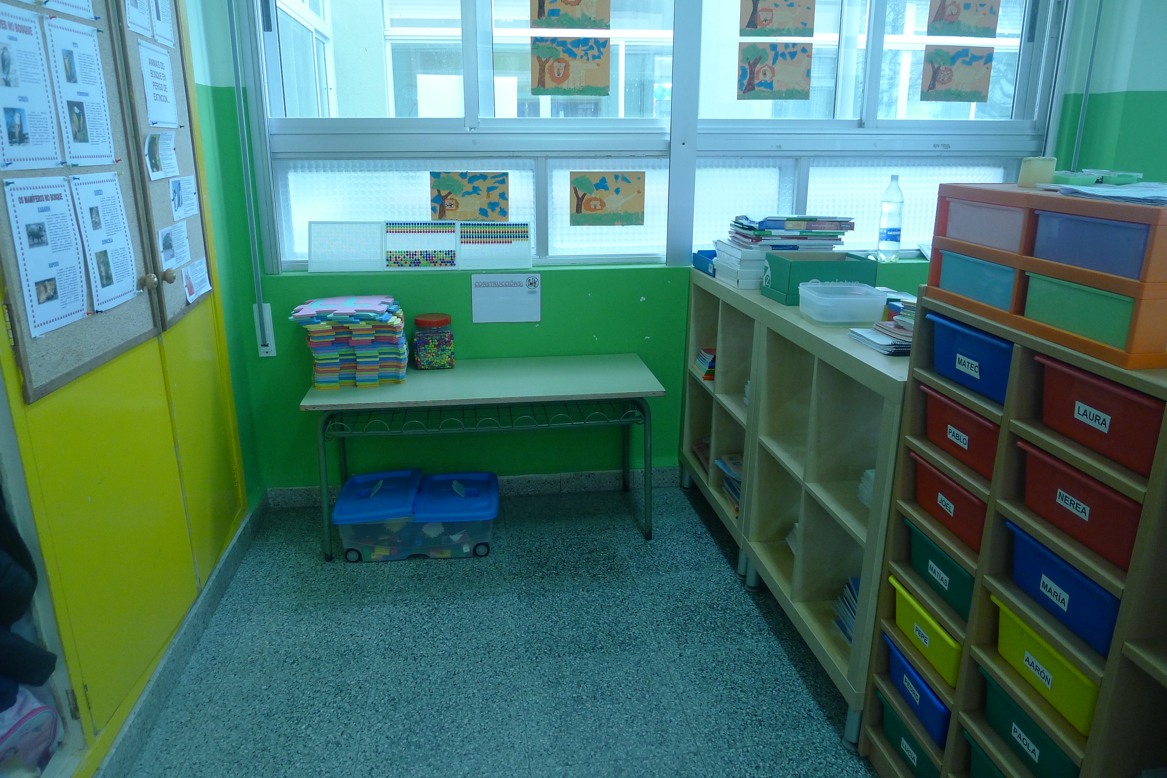
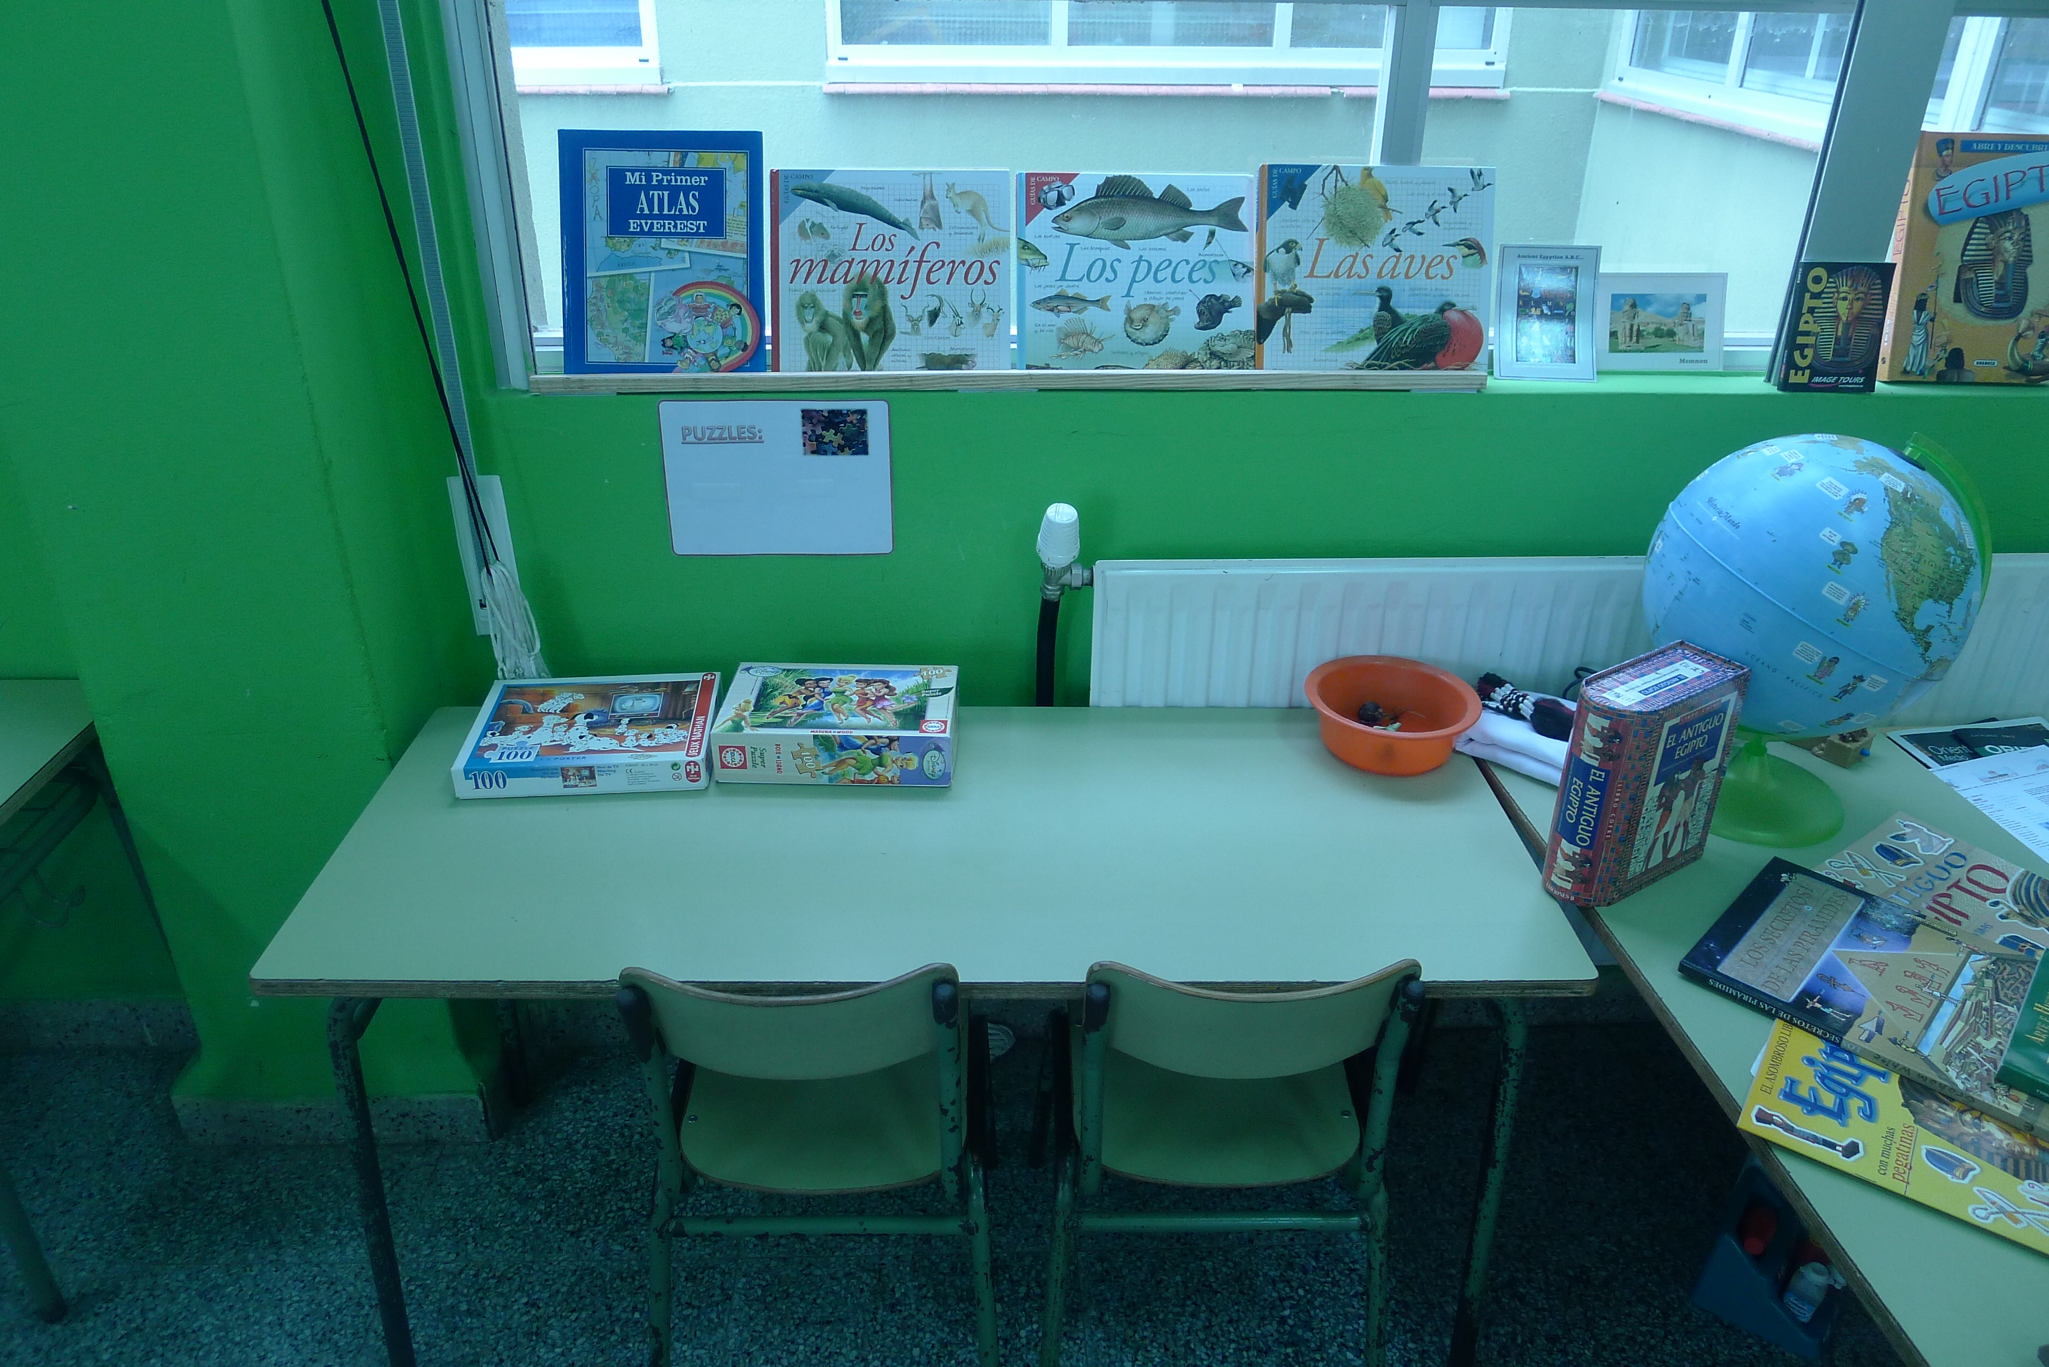
ORGANIZACIÓN DA AULA EN RECANTOS…

Slide 10
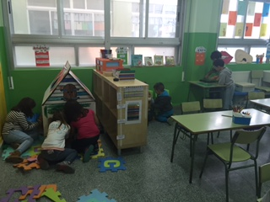
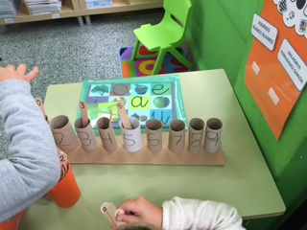

Slide 11
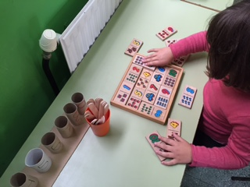
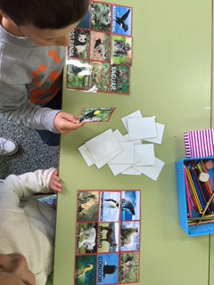
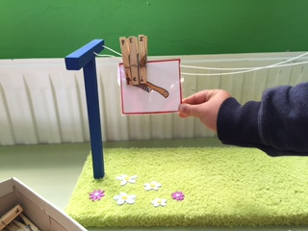

Slide 12
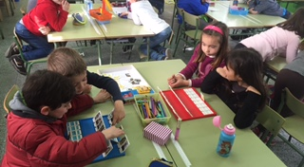
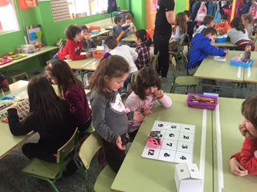
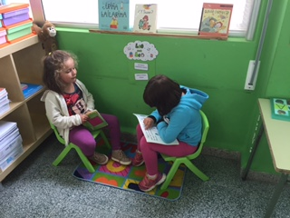
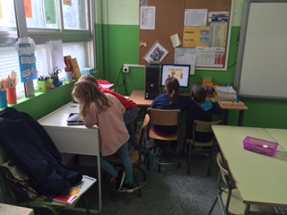

Slide 13
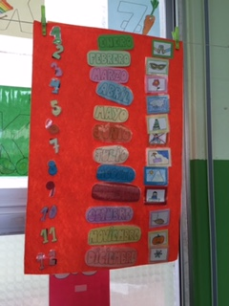
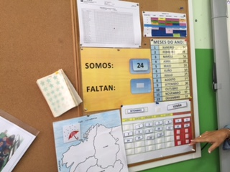
RUTINAS

Slide 14
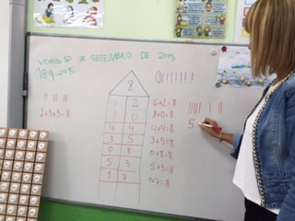
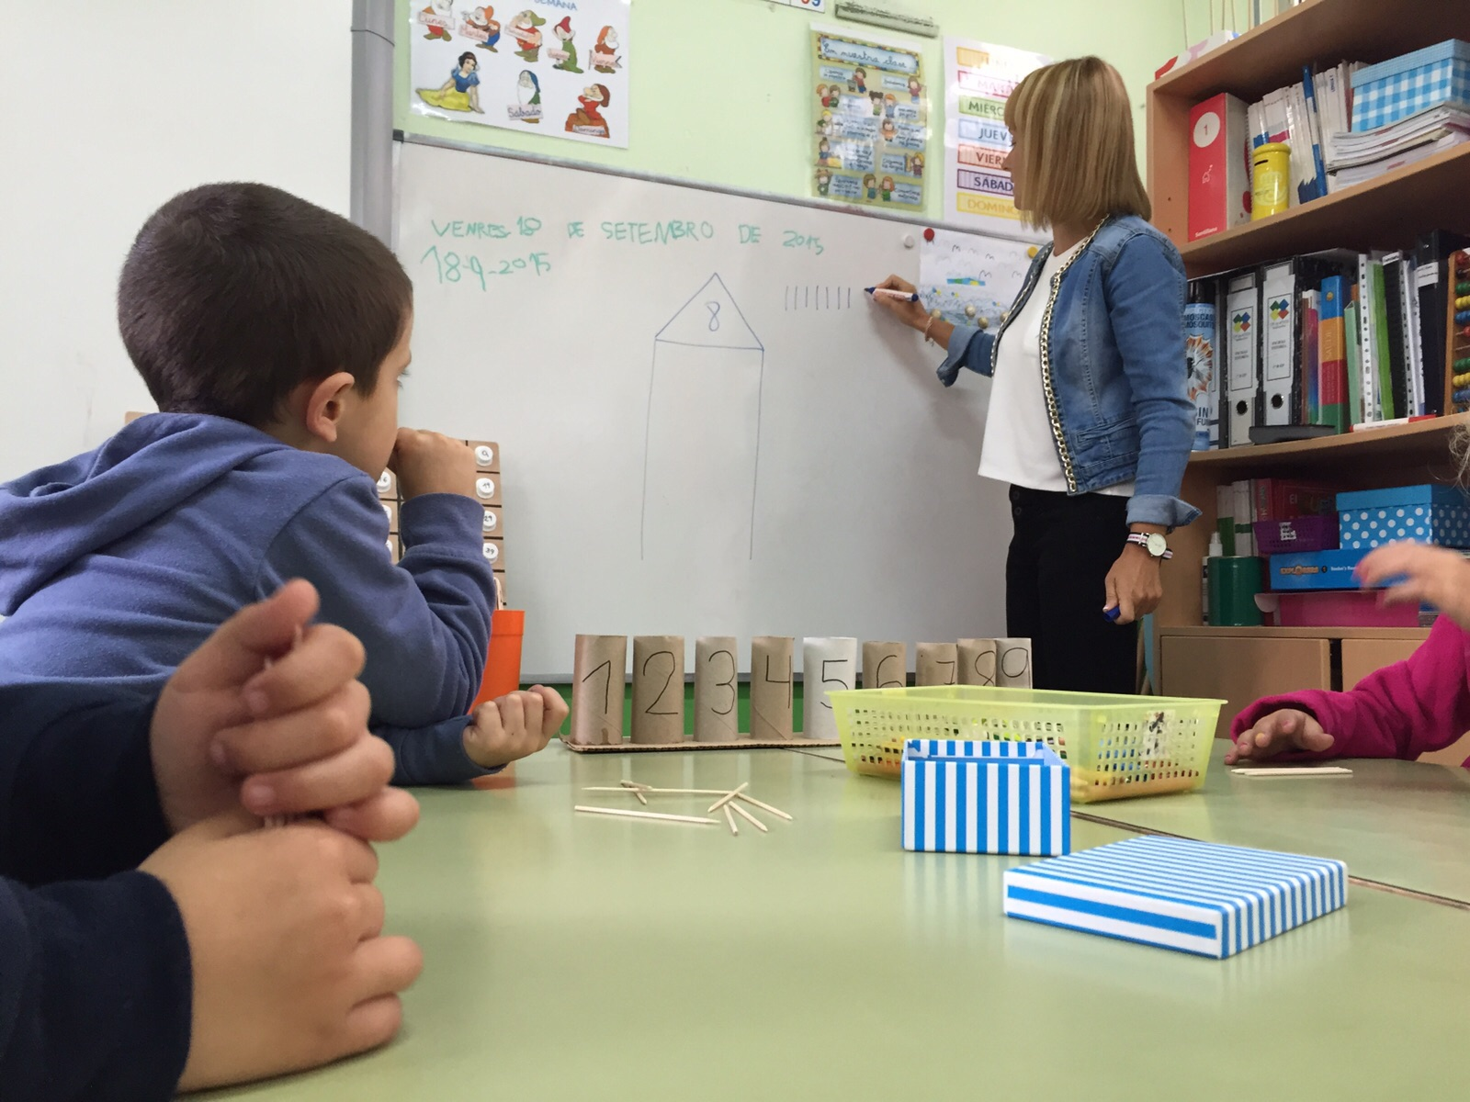
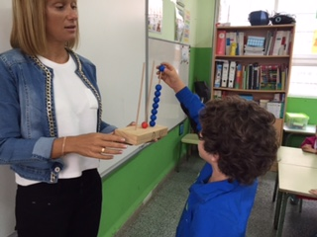

Slide 15
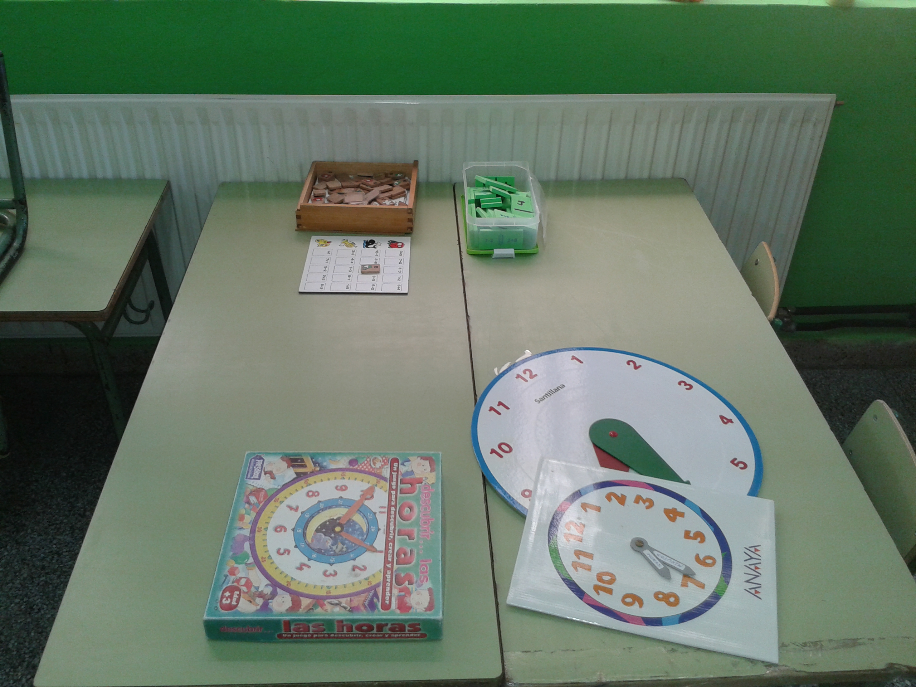
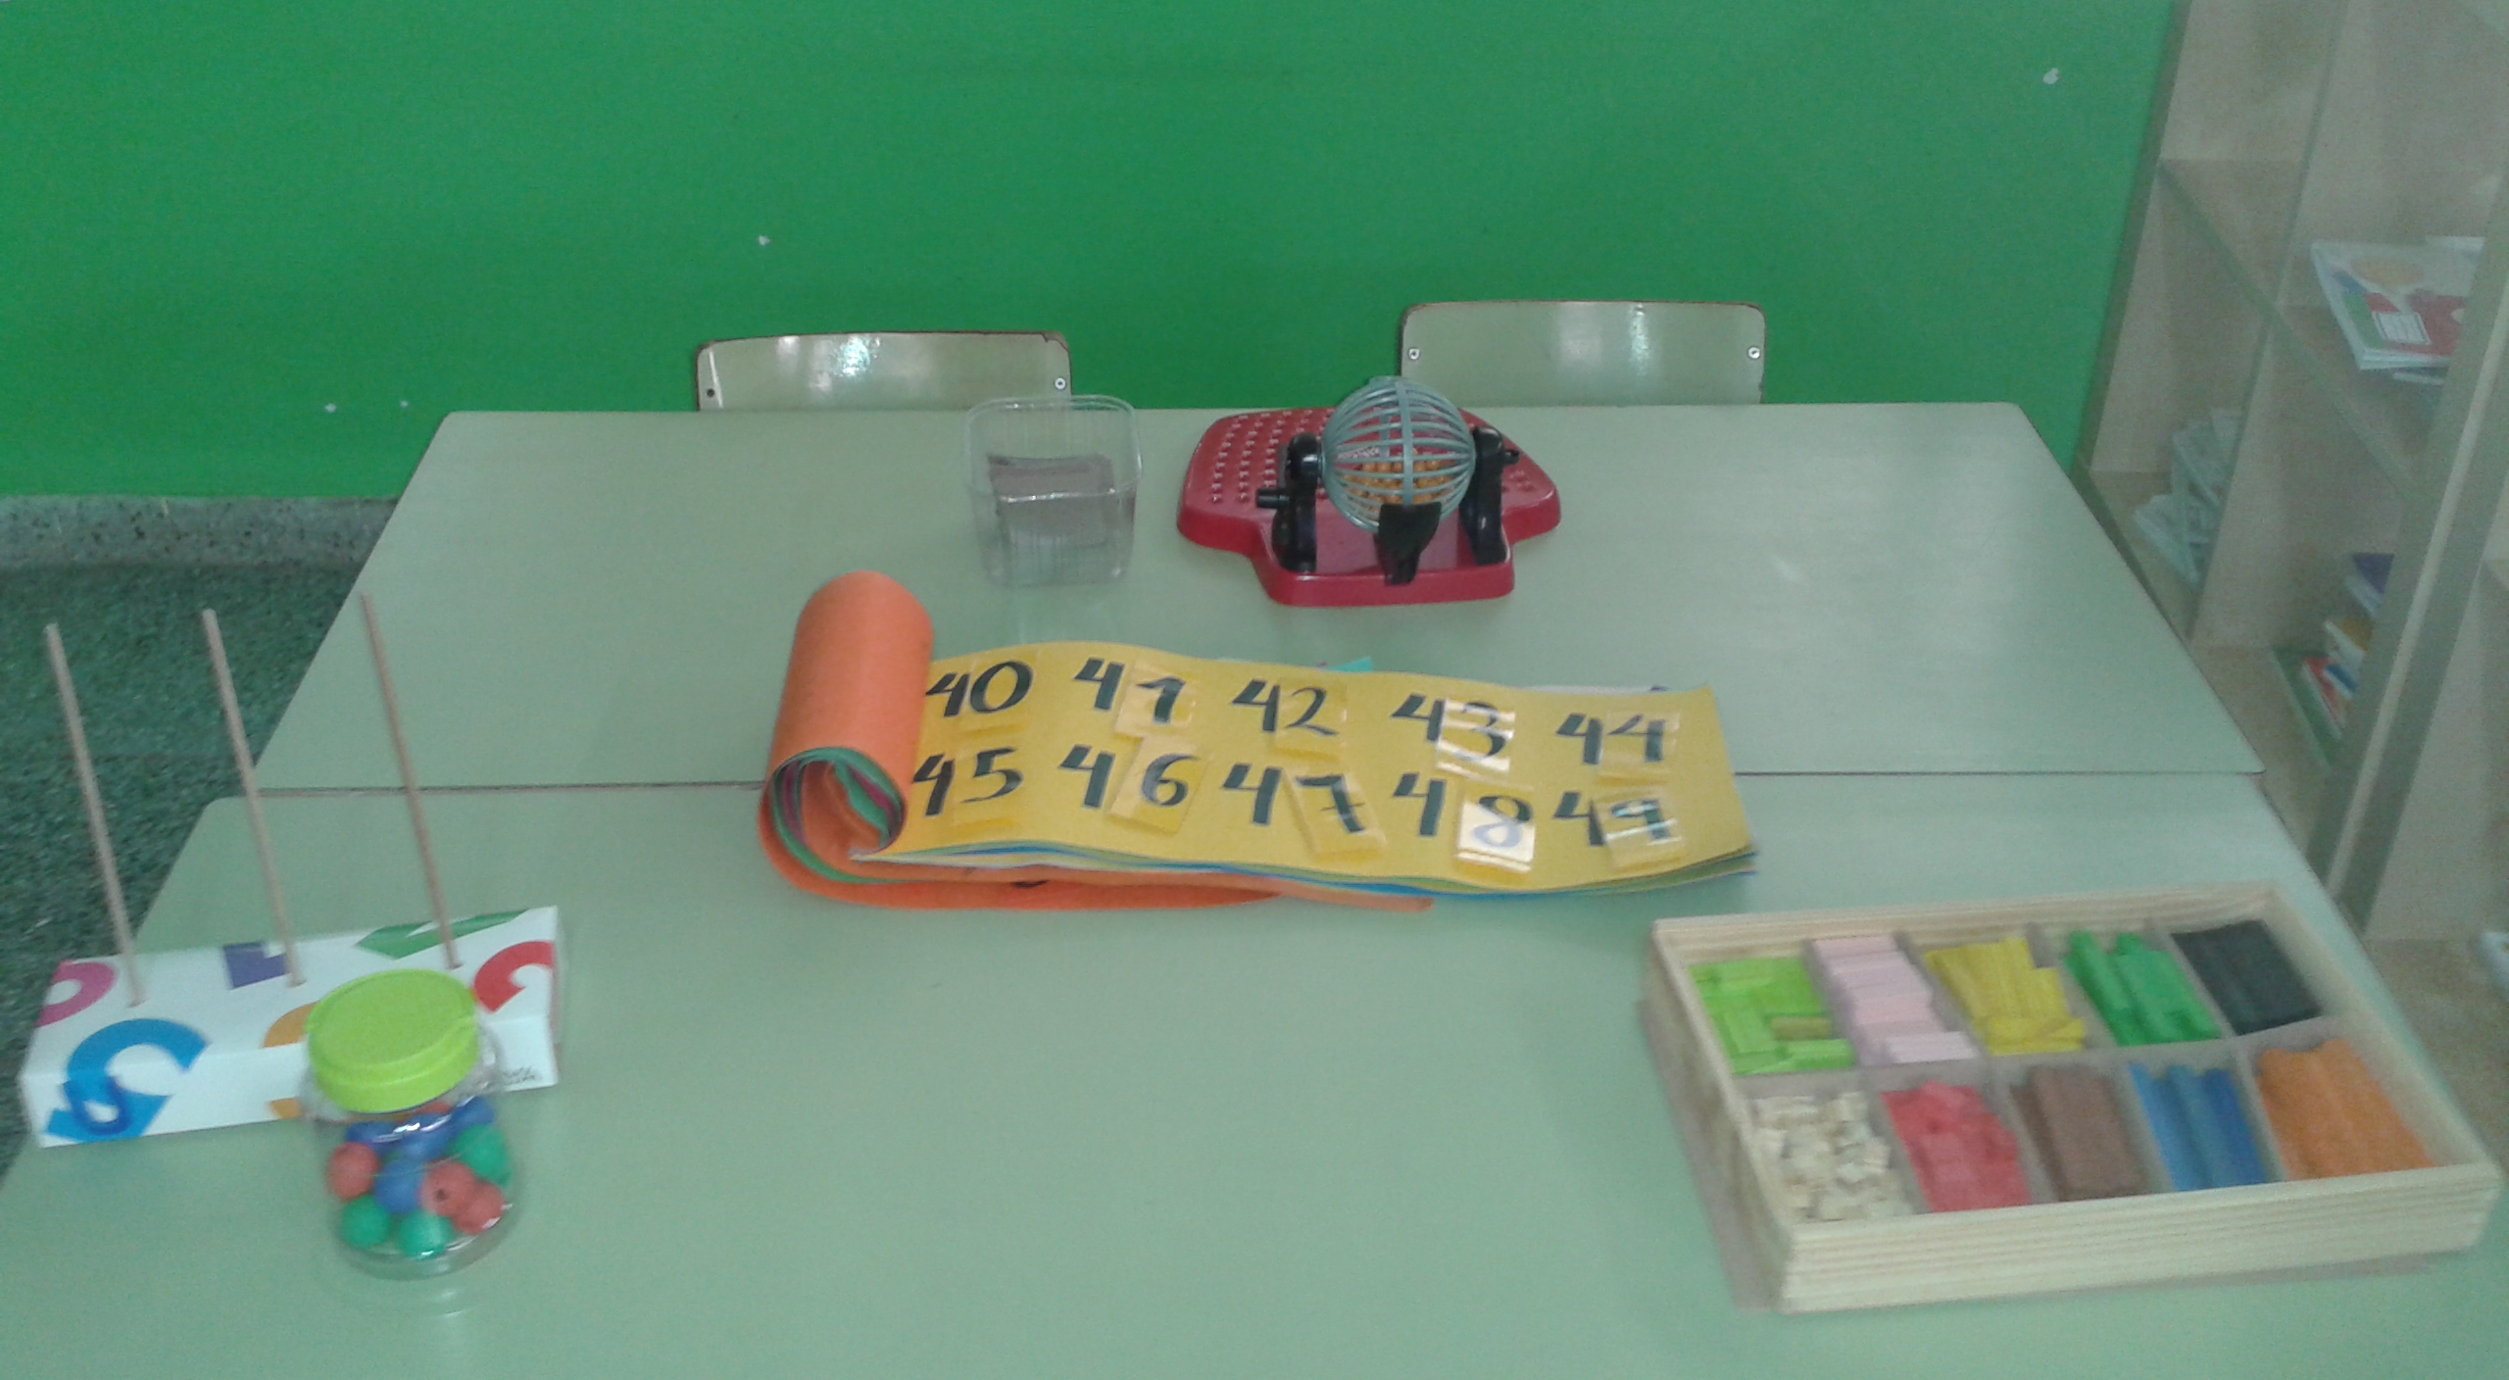
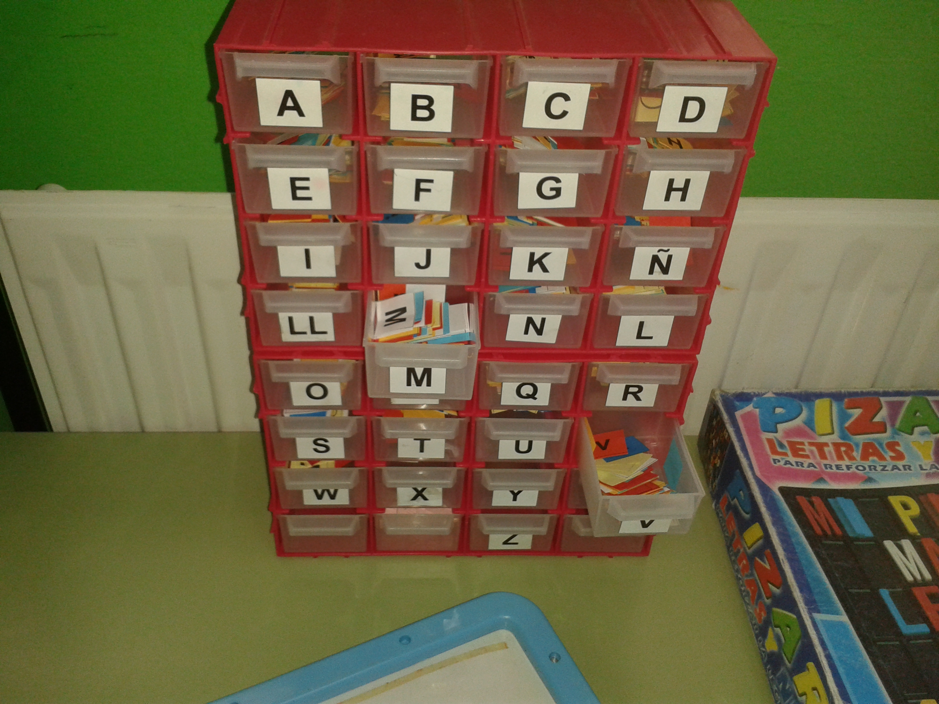
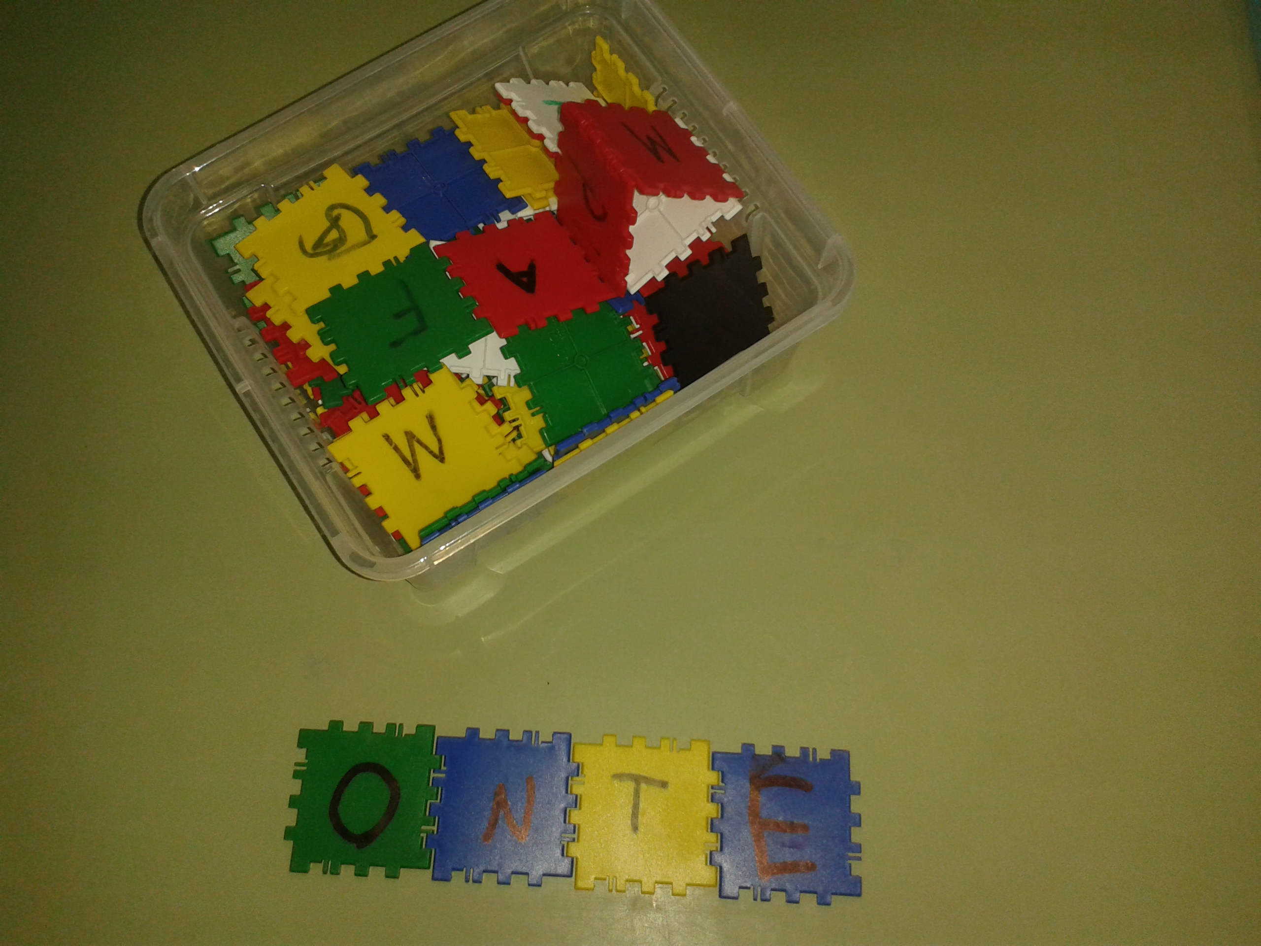
MATERIAL DE ELABORACIÓN PROPIA

Slide 16
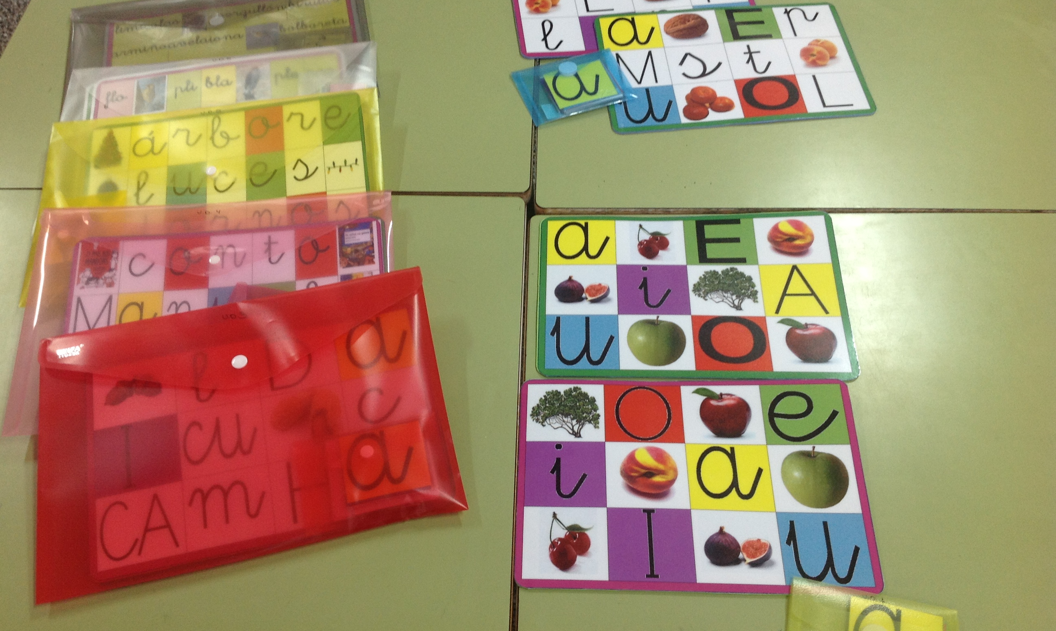
MATERIAL DE ELABORACIÓN PROPIA

Slide 17
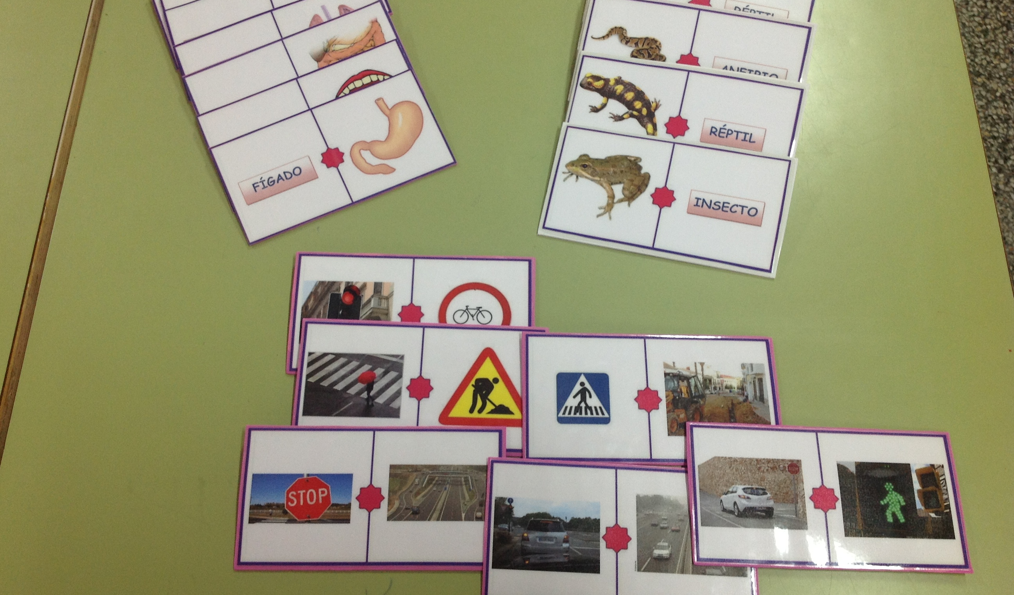
MATERIAL DE ELABORACIÓN PROPIA

Slide 18
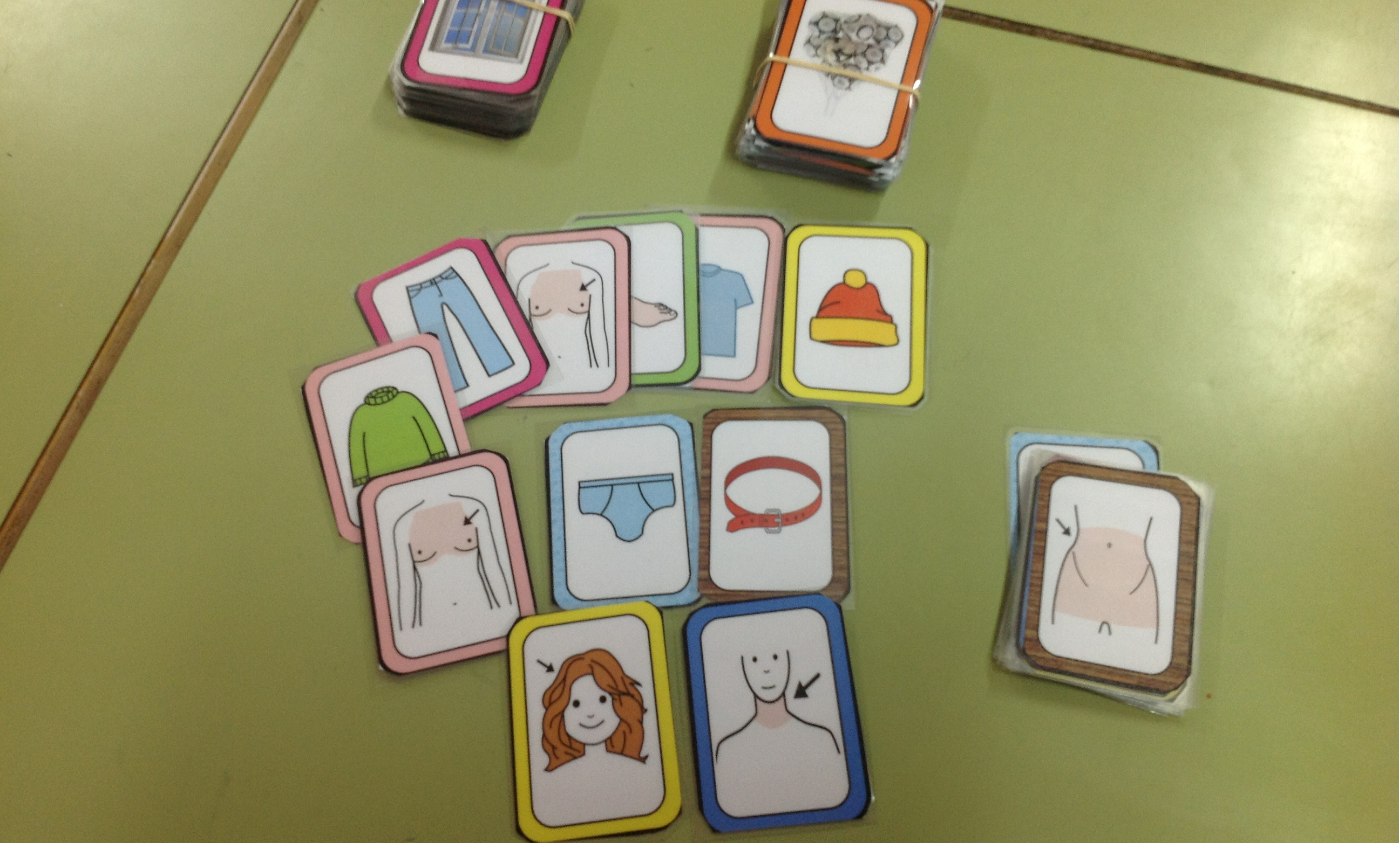
MATERIAL DE ELABORACIÓN PROPIA

Slide 19
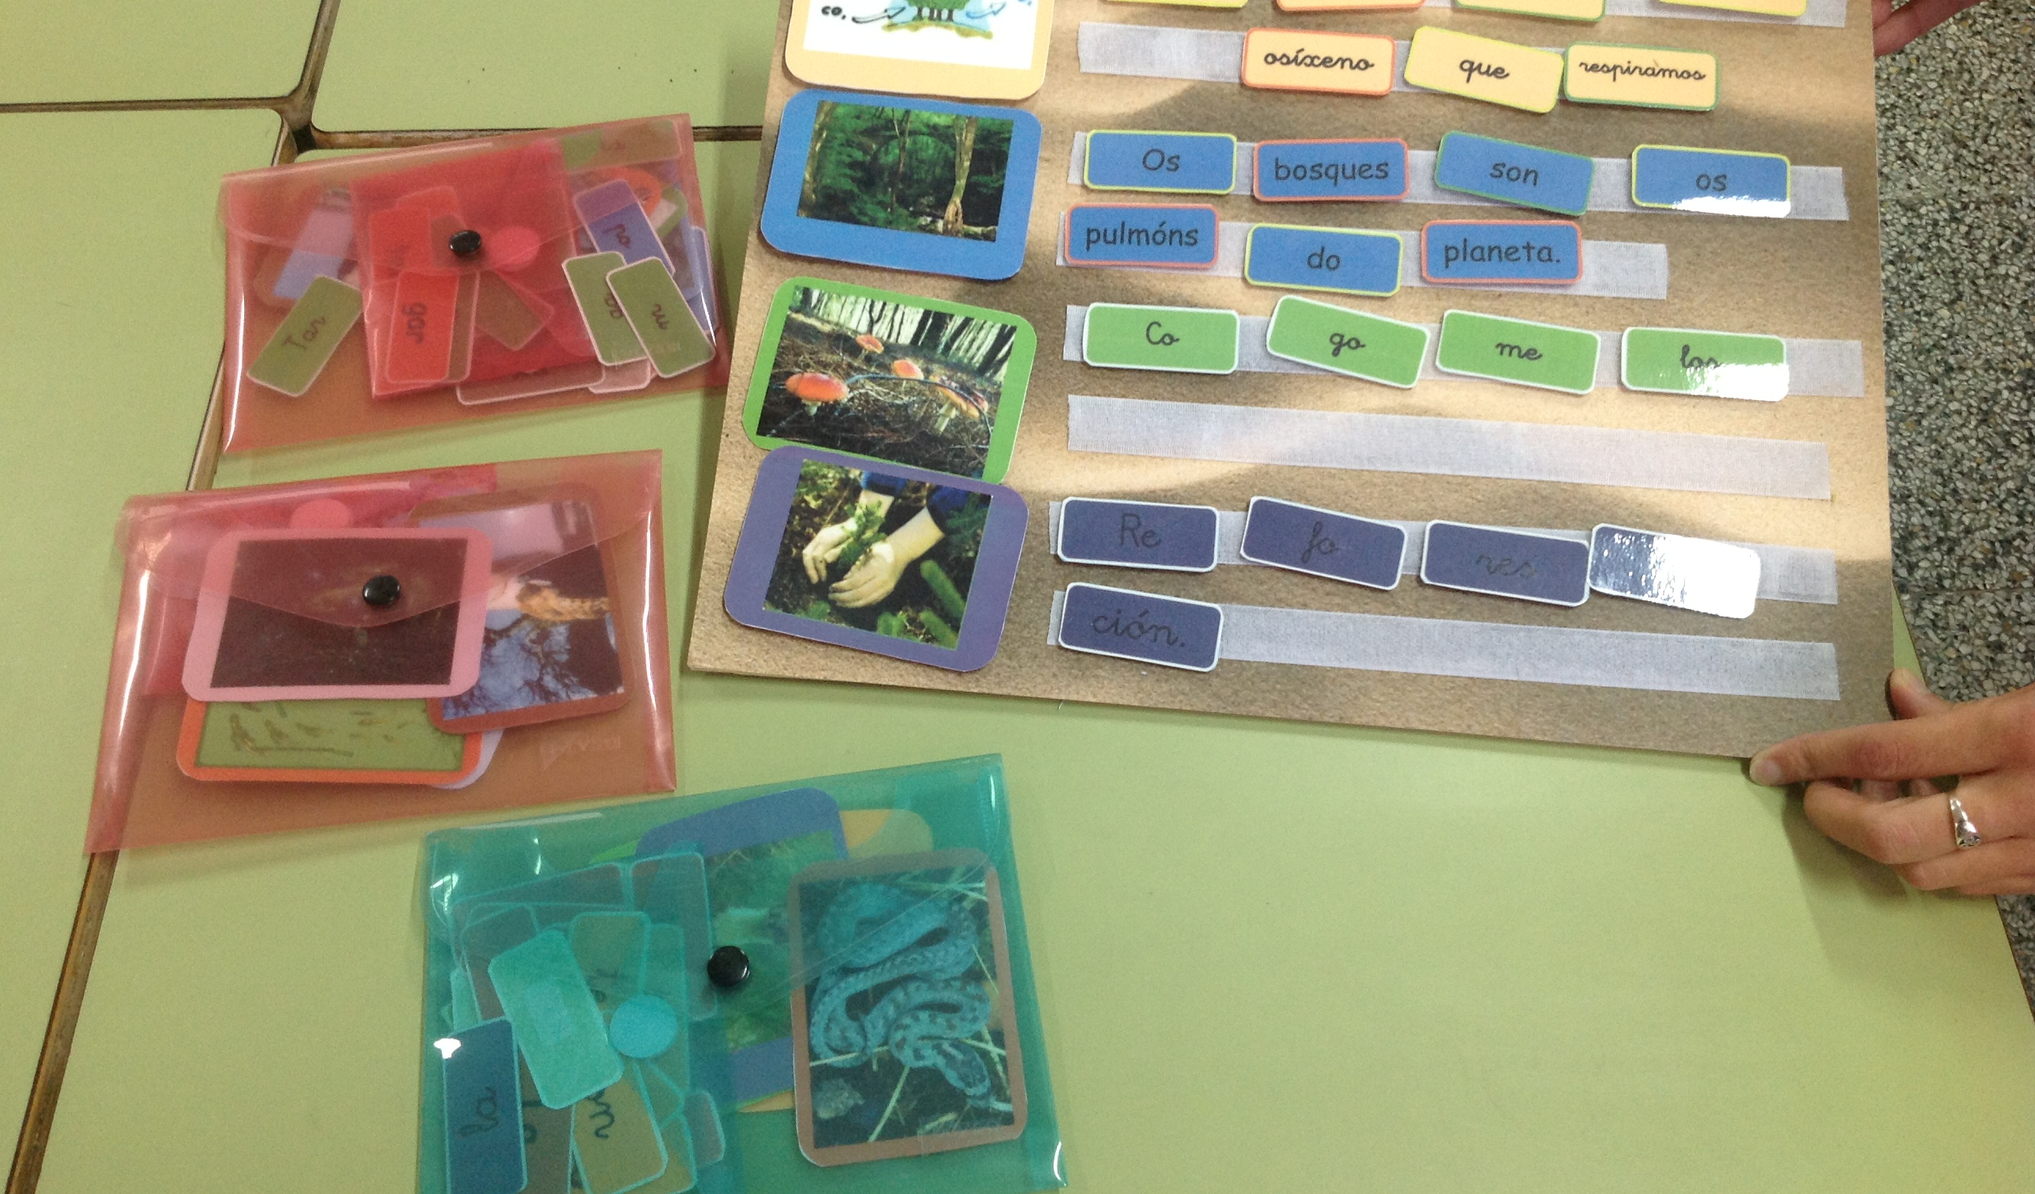
MATERIAL DE ELABORACIÓN PROPIA

Slide 20
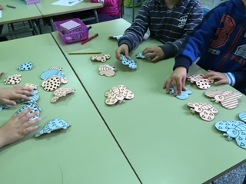
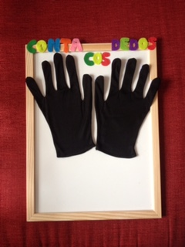
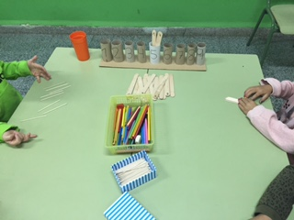

Slide 21
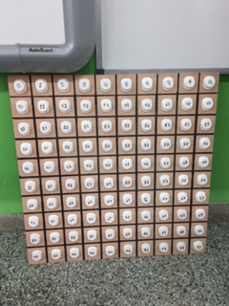
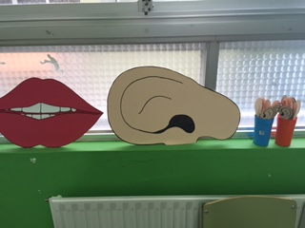

Slide 22
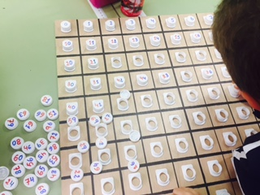
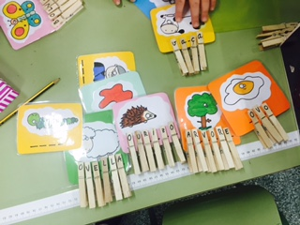
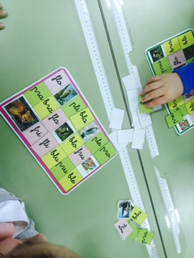

Slide 23
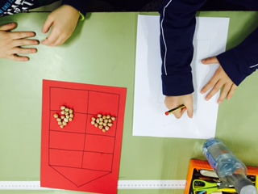
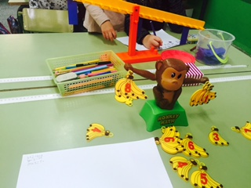

Slide 24
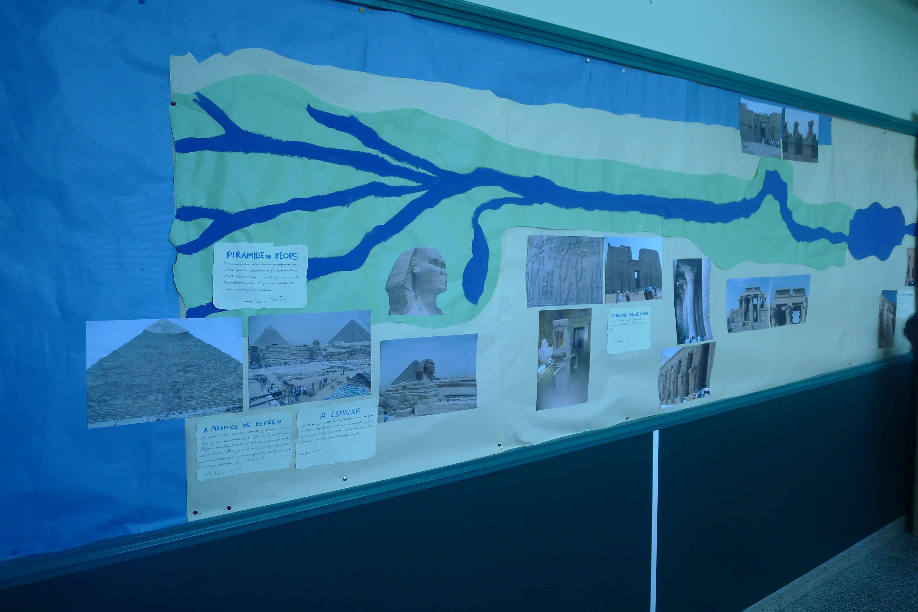
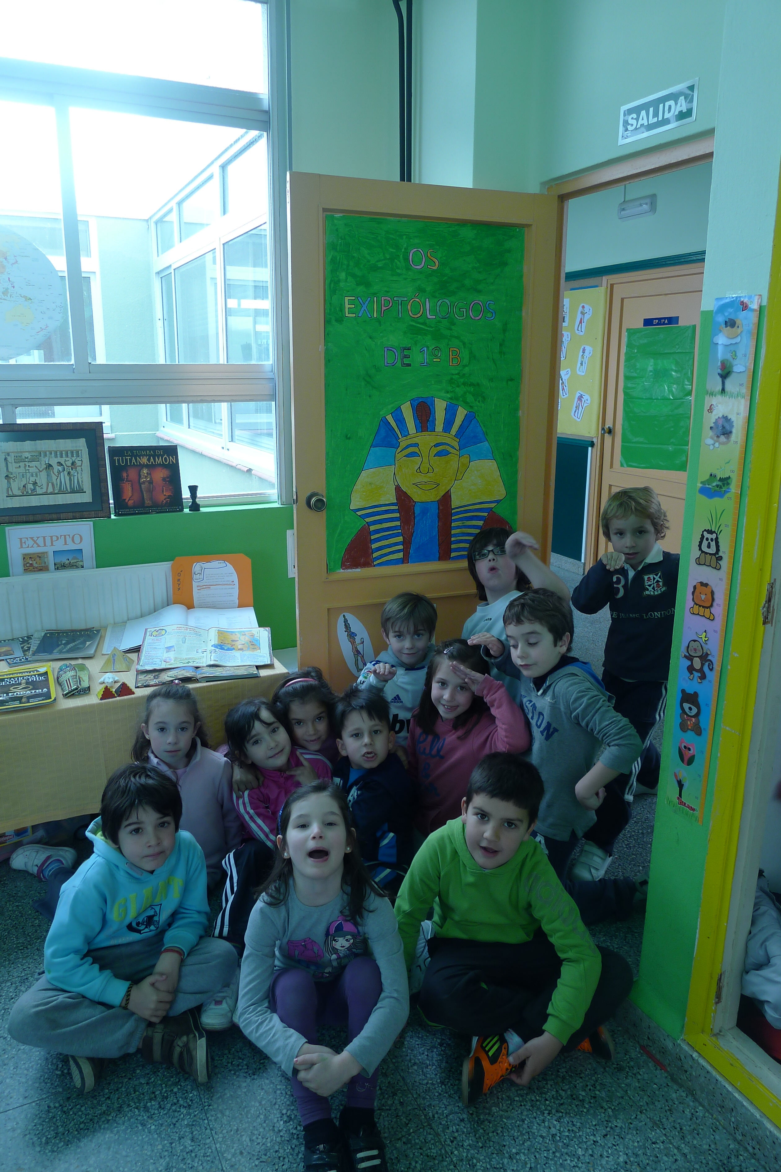
INICIÁMONOS NOS PROXECTOS
Progresiva desvinculación dos libros de texto.
Formación a través do CFR.

Slide 25
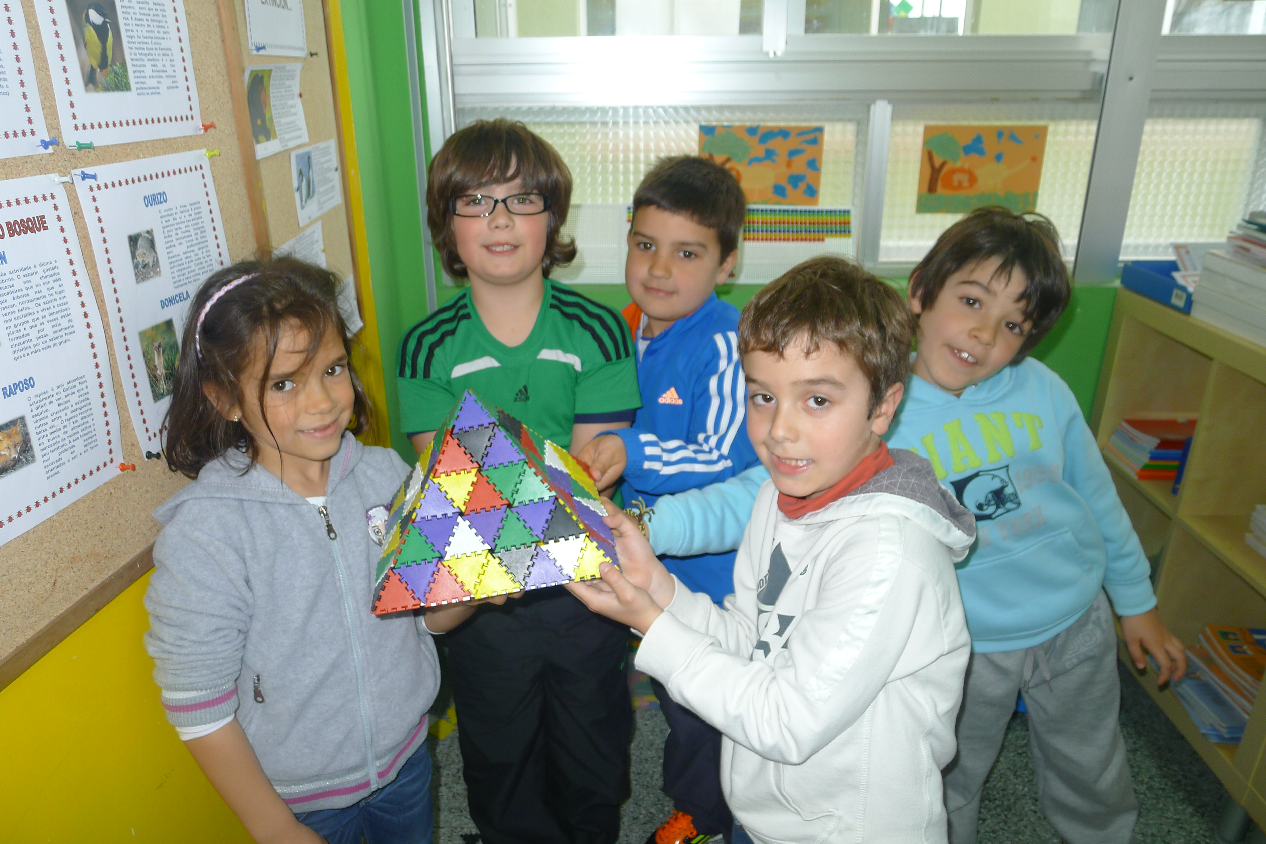
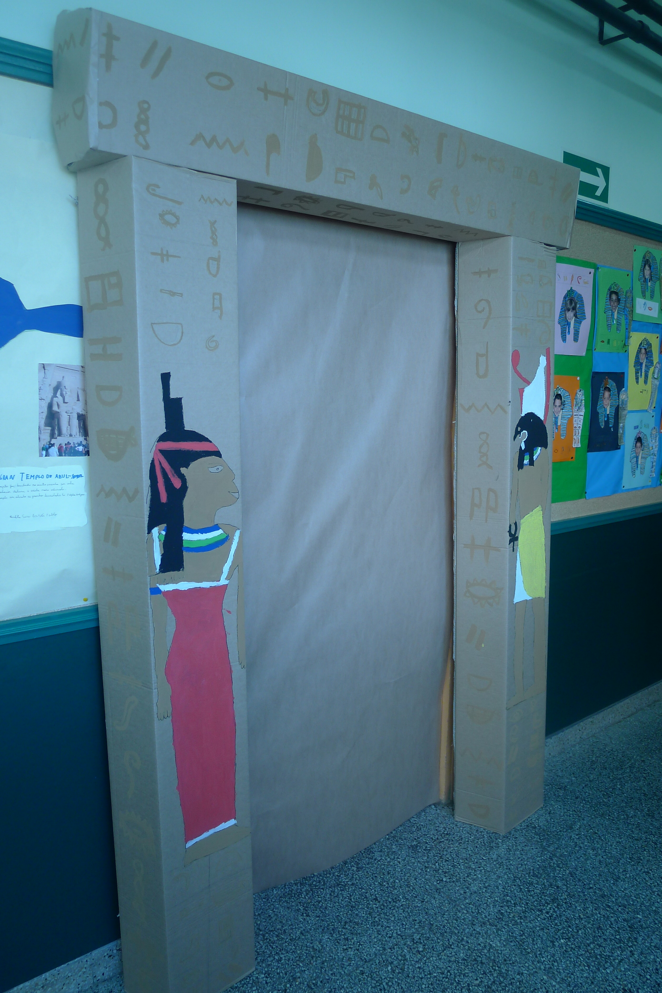
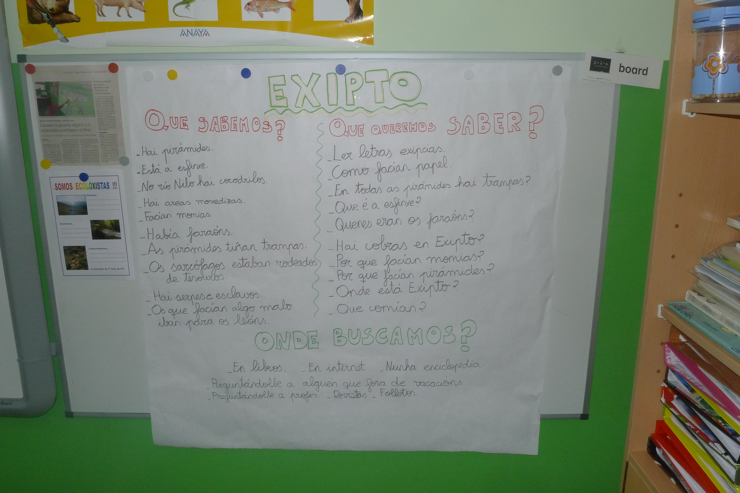

Slide 26
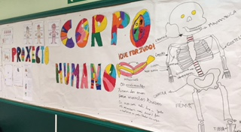
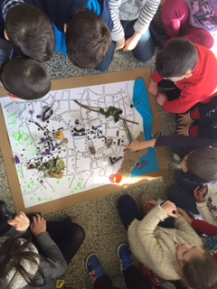
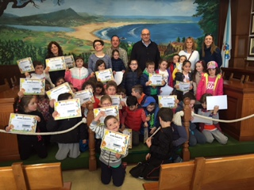

Slide 27
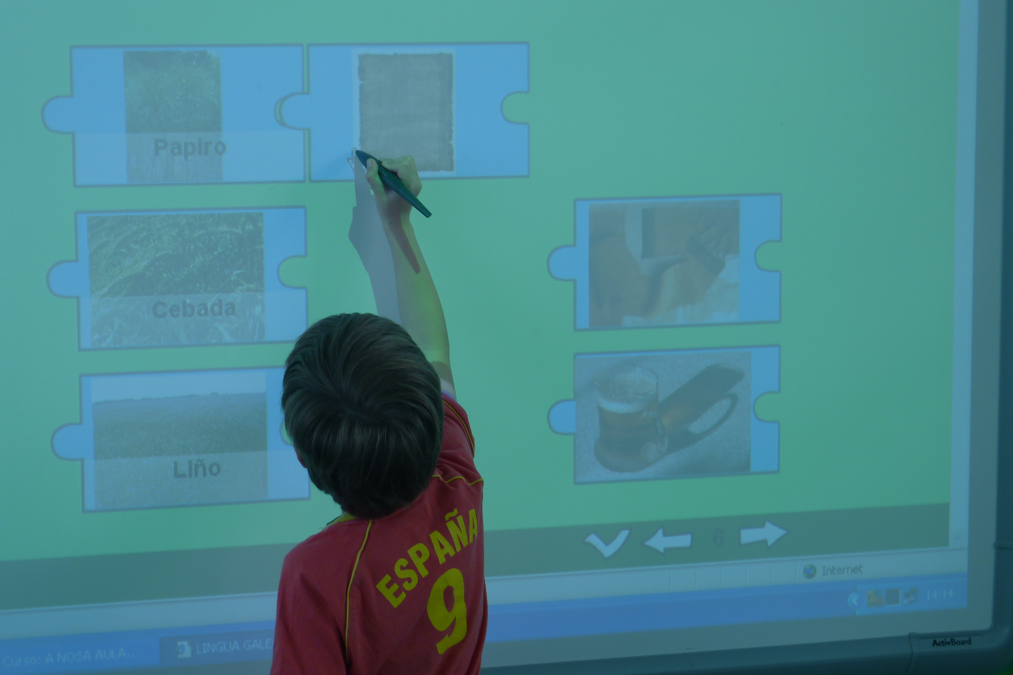
AULA VIRTUAL DENDE 1º
Aposta polas TIC

Slide 28
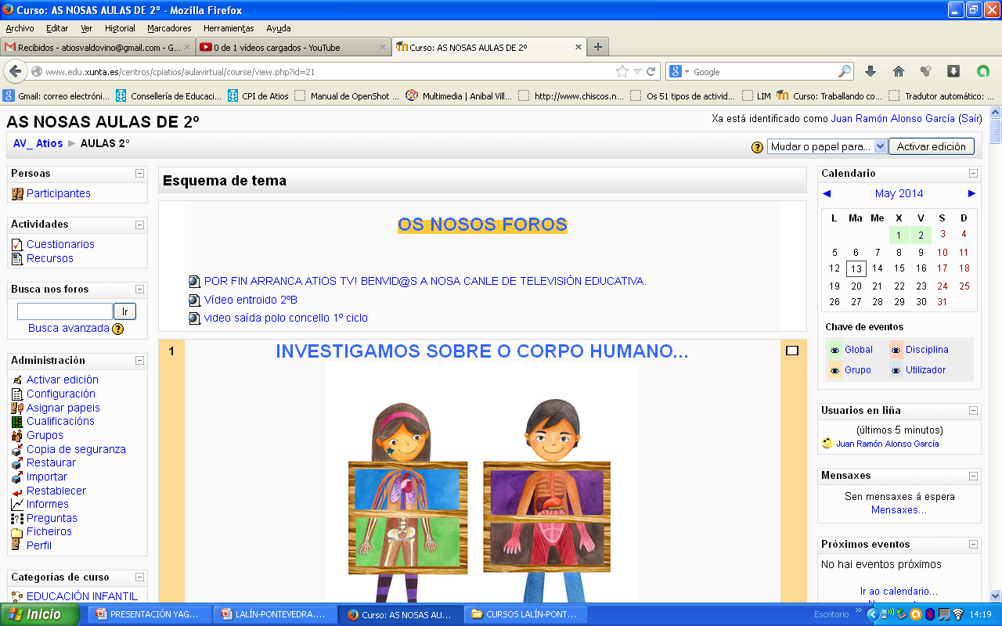
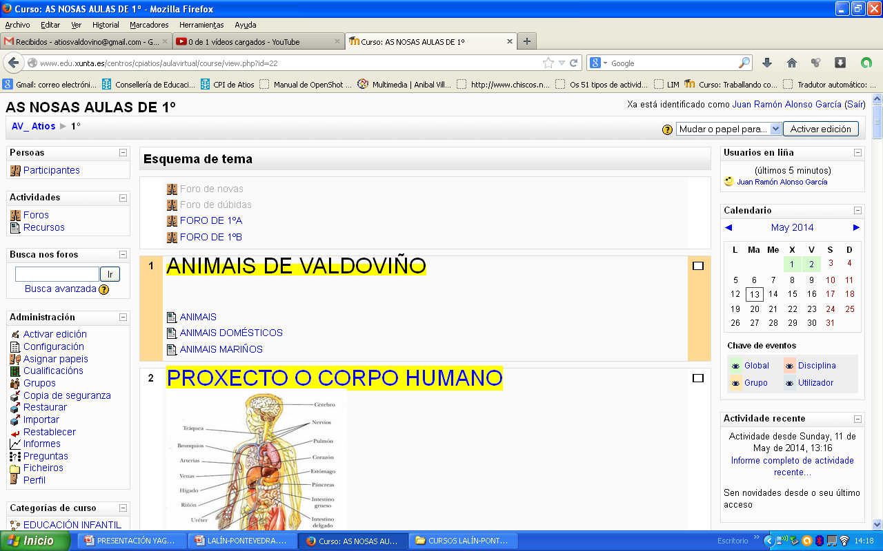
Ferramenta curricular: consulta de información, contidos de ampliación e reforzo, instrumento de avaliación, elaboración de recursos propios e permanente contacto coas familias…

Slide 29
ATIOS TV
Nace coa idea de potenciar as competencias clave, sobre todo a comunicativo-lingüística.
Total implicación do alumnado e das familias.
Proporciónanos un “produto social relevante”…

Slide 30
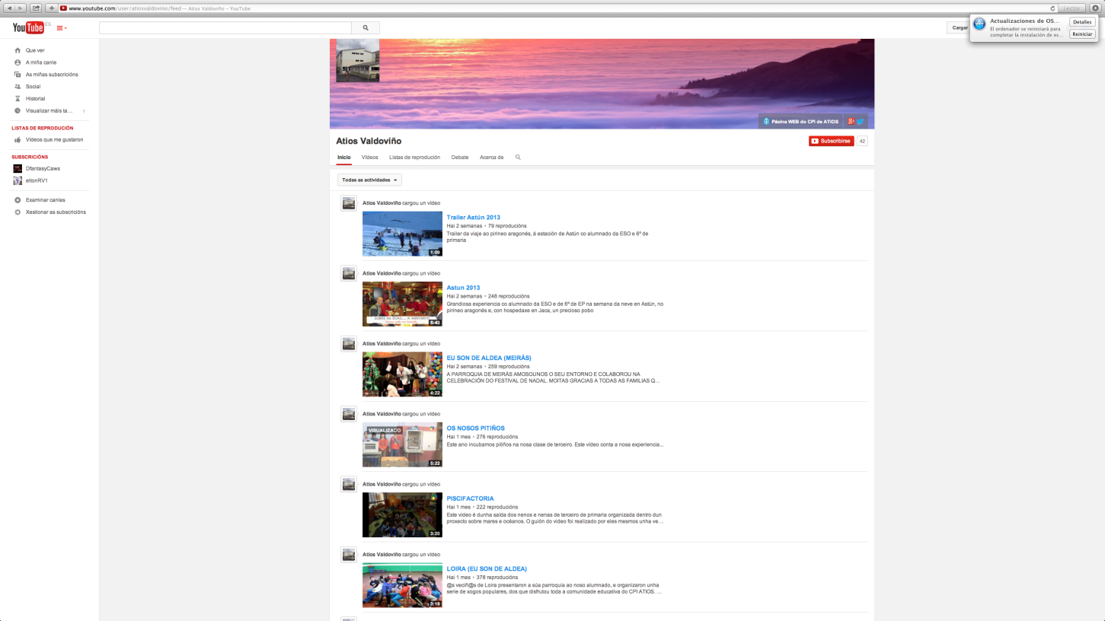

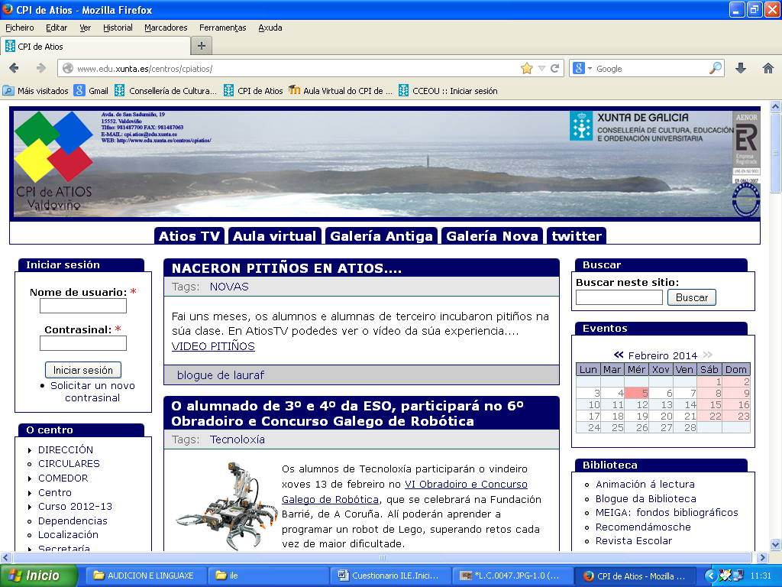
ATIOS TV
A NOSA WEB

Slide 31

COMBAS
O proxecto introdúcese timidamente no centro cunha participación discreta do claustro.
Nos primeiros momentos hai unha reticencia importante do profesorado…xa estabamos en demasiadas cousas…
O equipo directivo implícase directamente no proxecto e asumen o liderazgo…

Slide 32
COMBAS A-1
O primeiro ano abriunos os ollos:
Descoñecíamos o currículo…
Revisamos as nosas programacións e os criterios de avaliación eran auténticos descoñecidos para nós…
Aínda que usabamos unha metodoloxía bastante competencial a avaliación era principalmente de contidos…
Tarefas, actividades e exercicios…., un gran descubrimento!

Slide 33
COMBAS A-2
Supuxo un antes e un despois no centro.
Implicación directa do equipo directivo e dunha parte importante do claustro.
Elaboración e posta en práctica de Unidades Didácticas Integradas (UDI)

Slide 34
COMBAS APRÉNDENOS A AVALIAR COMPETENCIAS…
Por fin comezamos a “saber avaliar”…era unha asignatura que tiñamos pendente…
Xa non son os contidos os únicos protagonistas…
Coñecemos e utilizamos novos instrumentos…

Slide 35
Solución de problemas, portafolio, rúbricas, auto e coavaliación,…
POR FIN REALMENTE AVALIAMOS COMPETENCIAS!!!!

Slide 36
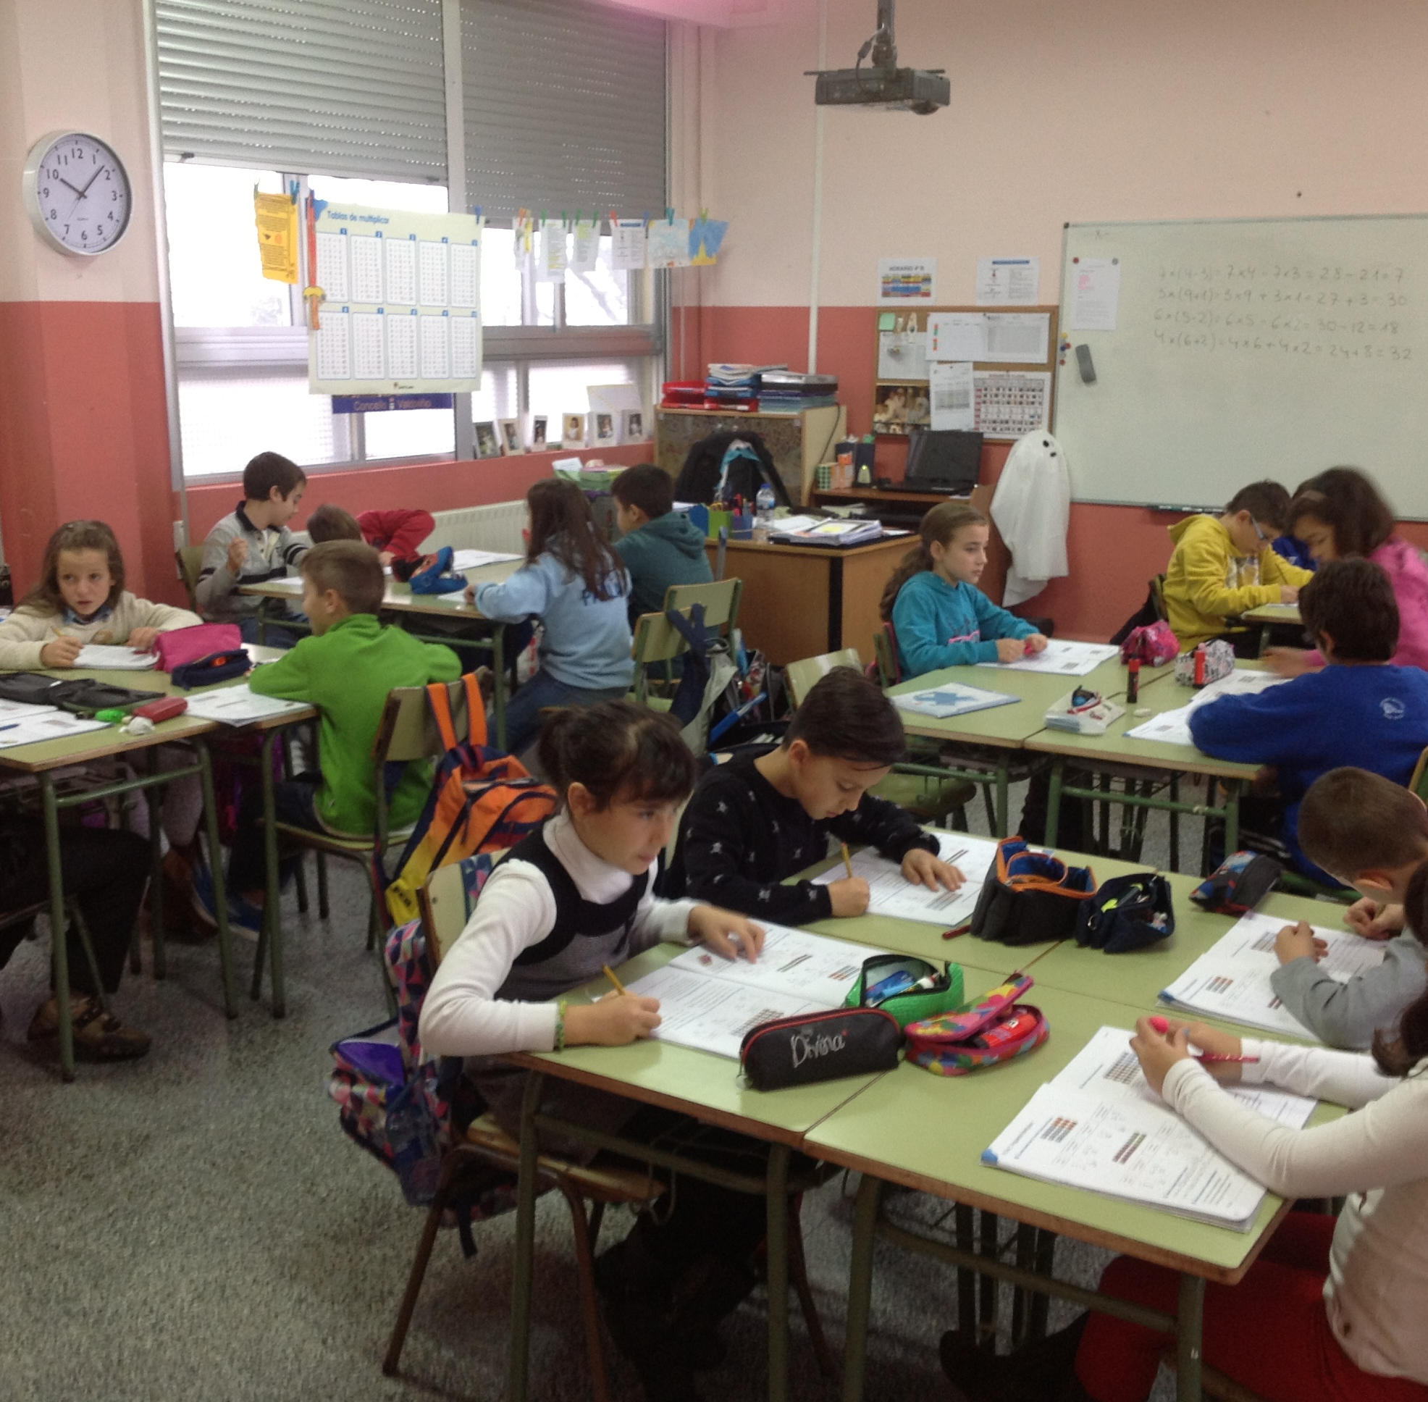
COOPERATIVO COMO PROXECTO DE CENTRO
A aprendizaxe cooperativa
ferramenta para crear
aulas inclusivas

Slide 37
FORMACIÓN
A través do CFR de Ferrol.
Programa Cooperar para aprender/ Aprender a cooperar do equipo de Educación Inclusiva do CIFE da Universidade de Vic en Barcelona.

Slide 38
APRENDIZAXE COOPERATIVA
A INCLUSIÓN DO ALUMNADO COMO UN RETO PERSOAL E PROFESIONAL.
LIÑA METODOLÓXICA COMÚN DENDE EI ATA SECUNDARIA.
FOMENTO DE ACTITUDES DE AXUDA MUTUA, SOLIDARIEDADE, COOPERACIÓN, XUSTICIA, CORRESPONSABILIDADE, TRABALLO EN EQUIPO, TOMA DE DECISIÓNS CONSENSUADAS,…ESTE É O MODELO DE ESCOLA NO QUE CREMOS E POLO QUE LOITAMOS.
ESTA METODOLOXÍA ENCAIXA E COMPLEMENTA OS OUTROS PROGRAMAS: PROXECTOS, TAREFAS INTEGRADAS, …

Slide 39


PLANS DE EQUIPO

Slide 40
ALGUNHAS EXPERIENCIAS DO PASADO CURSO:
CIENCIAS NATURAIS E CIENCIAS SOCIAIS ABORDÁMOLAS A TRAVÉS DE PROXECTOS DE INVESTIGACIÓN: PROXECTO RÍOS (PLAN PROXECTA), O TÚNEL DO TEMPO…
MATEMÁTICAS: TAREFAS INTEGRADAS, POR EXEMPLO, TALLER DE COCIÑA, A BAILAR COAS TÁBOAS DE MULTIPLICAR, PAPIROFLEXIA, O TRIVIAL DAS MATEMÁTICAS,…
LINGUAS: GUIÓNS, ESTRUTURAS COOPERATIVAS, CONTRIBUCIÓN DIRECTA E INDIRECTA AO RESTO DE PROXECTOS…
PROXECTOS DE CENTRO: ROBÓTICA DENDE 4º DE EP DENTRO DOS CONTRATOS PROGRAMA.

Slide 41
ALGUNHAS EXPERIENCIAS DESTE CURSO:
CIENCIAS NATURAIS E CIENCIAS SOCIAIS E LINGUA GALEGA: PROXECTOS E TAREFAS
MATEMÁTICAS:TAREFAS INTEGRADAS
LINGUA CASTELÁ: MATERIAIS COMERCIALIZADOS.
PROXECTOS DE CENTRO: ROBÓTICA TAMÉN EN 1º DE EP, PROXECTO RIOS, PROXECTO IGUAIS, ...

Slide 42


Slide 43



Slide 44



Slide 45





Slide 46
PARA FINALIZAR…
OS CAMBIOS IMPORTANTES LEVAN TEMPO…
PRECISAMOS MOITA MOITA MOITA FORMACIÓN.
COMPARTIR IDEAS, EXPERIENCIAS, DÚBIDAS,…
SON IMPRESCINDIBLES EQUIPOS DIRECTIVOS E LIDERES PEDAGÓXICOS.
ASESORAMENTO, CONSELLOS E BO FACER POR PARTE DE INSPECCIÓN, CFR, ADMINISTRACIÓN,…
E, SOBRE TODO, GAÑAS, ÁNIMO E CONVICCIÓN DE QUE IMOS POLO CAMIÑO CORRECTO…

Slide 47
CANTAS VECES ESCOITAMOS…
E QUE CON ESA FAMILIA…
ISO FÍXOSE TODA Á VIDA…
O SEU FILLO/A PODE FACER MÁIS…
PODE, PERO NON QUERE…
TRABALLADE EN SILENCIO!!
CADA UN AO SEU…
PERO ONDE ESTIVÉCHEDES NO VERÁN QUE ESQUECÍCHEDES TODO????????
POIS TAMPOUCO NOS VAI TAN MAL…..
JAVIER BAHON (COMPOSTELA 14-3-15)

Slide 48
QUE DEBEMOS BUSCAR…
COMUNICACIÓN
AUTONOMÍA
TRABALLO EN EQUIPO
SEGURIDADE E CONFIANZA NUN MESMO
CREATIVIDADE
TOMA DE DECISIÓNS
POTENCIACIÓN DE “PASIÓNS” E “FORTALEZAS”
CAPACIDADE DE ENFRONTARSE Á VIDA E AOS PROBLEMAS
CAPACIDADE DE ARRISCAR
JAVIER BAHON (COMPOSTELA 14-3-15)

Slide 49
PERO SOBRE TODO….
SER FELICES!!!!
MOITAS GRAZAS!!!!

